Slide 1


Slide 2

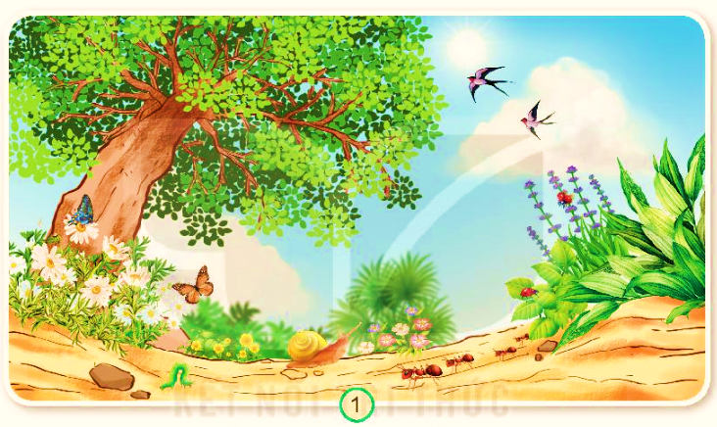
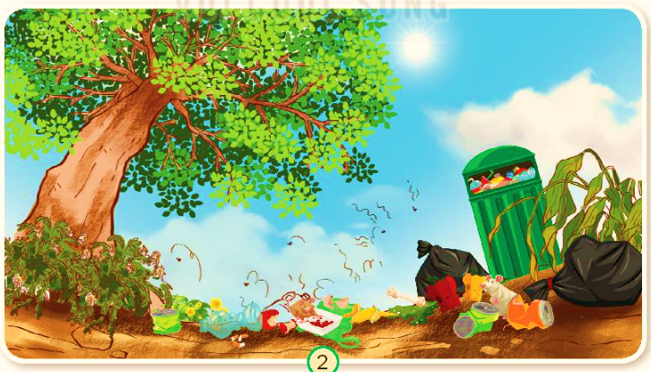
1. Quan sát và cho biết hai hình dưới đây có điểm gì khác nhau. Vì sao có sự khác nhau đó? Điều gì sẽ xảy ra nếu môi trường sống của thực vật và động vật tiếp tục bị tàn phá?
Hình 1: Cây cỏ, hoa lá tươi tốt, nhiều con vật
Hình 2: Cây cỏ bắt đầu héo, các con vật không còn, có nhiều rác như chai, lọ.

Slide 3
Vì sao có sự khác nhau đó?
=>Do con người xả rác ra môi trường làm cho môi trường bị ô nhiễm ,các con vật không còn nơi sống.
Hình 1: Cây cỏ, hoa lá tươi tốt, nhiều con vật.
Hình 2: Cây cỏ bắt đầu héo, các con vật không còn, có nhiều rác như chai, lọ.

Slide 4
Điều gì sẽ xảy ra nếu môi trường sống của thực vật và động vật tiếp tục bị tàn phá?
=>Nếu môi trường tiếp tục bị tàn phá thì:
+Chúng không còn nơi cư trú và sự sống
+Số lượng thực vật và động vật giảm sút đi, thậm chí có thể biếm mất.
Hình 1: Cây cỏ, hoa lá tươi tốt, nhiều con vật.
Hình 2: Cây cỏ bắt đầu héo, các con vật không còn, có nhiều rác như chai, lọ.

Slide 5

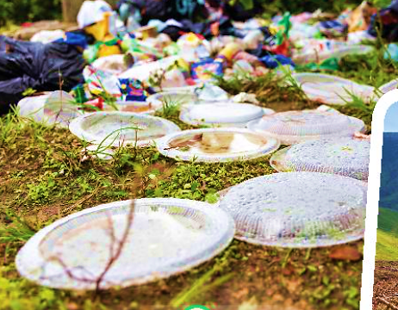
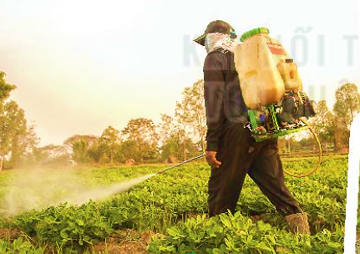
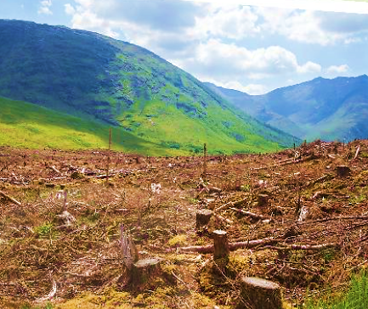
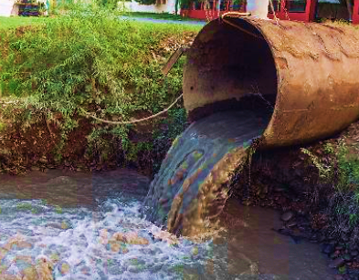
2. Những việc làm trong từng hình sau có tác hại gì đối với môi trường sống của thực vật và động vật?
Vứt rác bừa bãi
Sử dụng thuốc trừ sâu
Chặt phá rừng
Xả nước thải trực tiếp ra môi trường

Slide 6
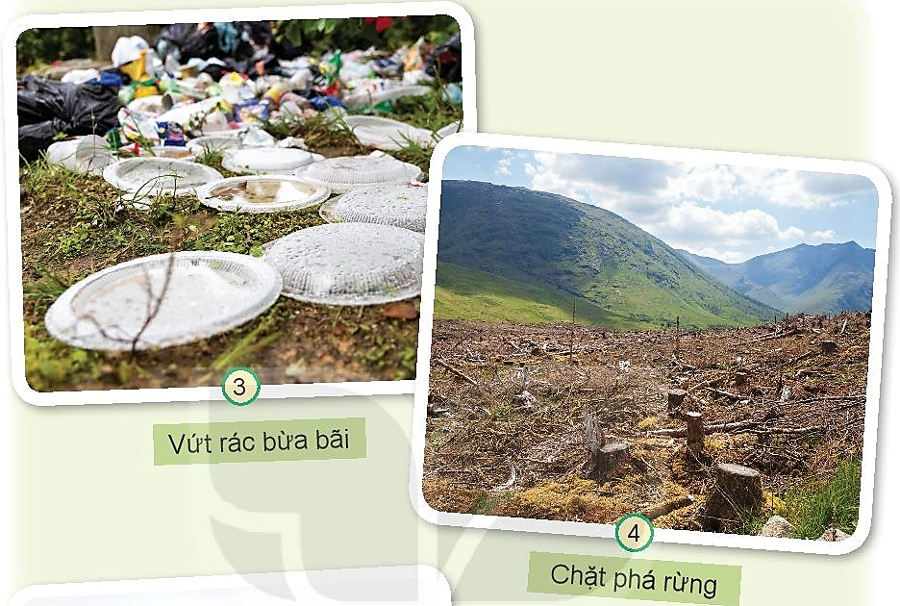
Chặt phá rừng làm mất rừng, chết cây, mất nơi ở của các con vật.
Xả nhiều rác và vứt rác bừa bãi gây ô nhiễm đất, nước, không khí. Làm mất nơi ở của sinh vật.

Slide 7
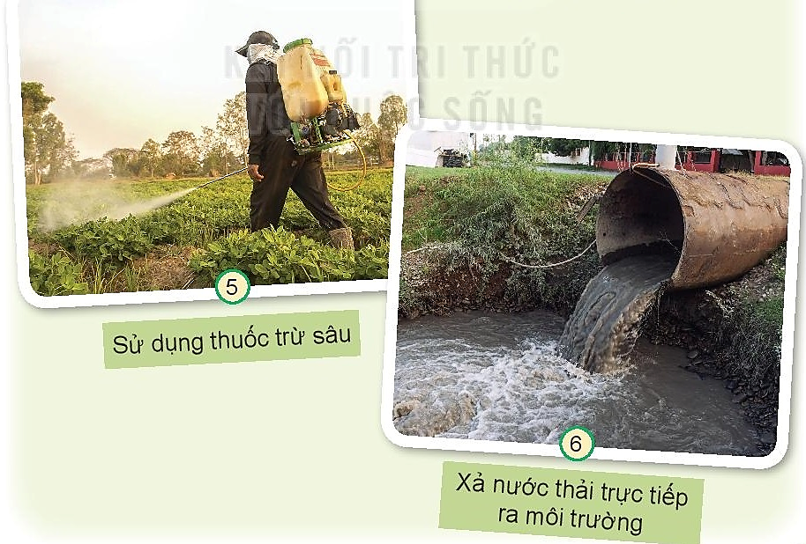
Thải nước bẩn ra môi trường làm ảnh hưởng đến môi trường sống của thực vật và động vật.
Sử dụng quá nhiều thuốc trừ sâu có thể gây chết động vật, thực vật; ô nhiêm môi trường sống của động vật, thực vật.

Slide 8


Theo em còn việc làm nào có thể ảnh hưởng đến môi trường sống của thực vật và động vật ?
- Lấp ao hồ
- Làm đường giao thông,xây dựng nhà cửa khu công nghiệp
- Sử dụng túi nilon và vứt túi nilon bừa bãi.
Khí thải độc hại thải ra từ các nhà máy,đốt rác…
Hạn hán
Lũ Lụt
Sự cố tràn dầu
Cháy rừng
……..
Kể một số việc làm mà con người đã làm ảnh hưởng đến môi trường sống của thực vật và động vật nơi em sinh sống?

Slide 9
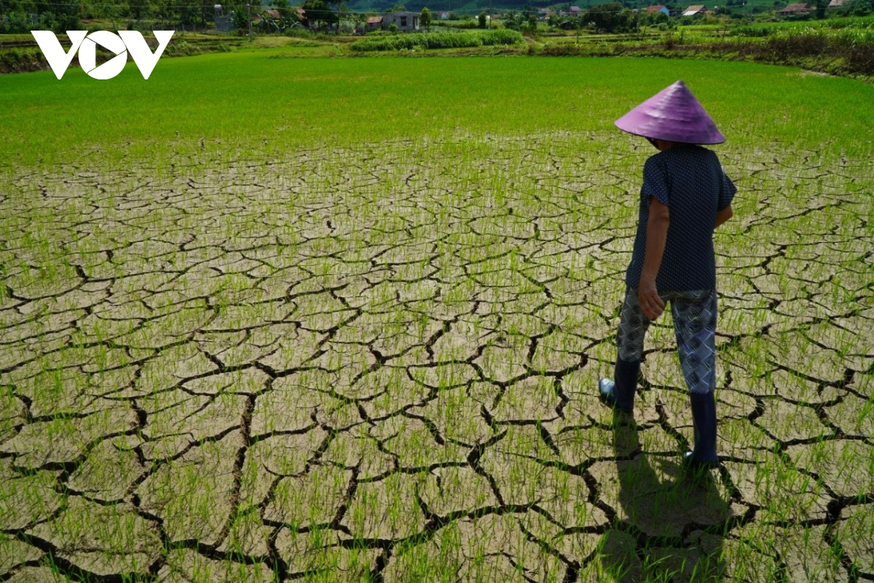
Hạn hết kéo dài làm cạn kiệt nước.Hoa màu không thể phát triển được,một số động vật như cá,ốc,giun đất …bị chết.

Slide 10
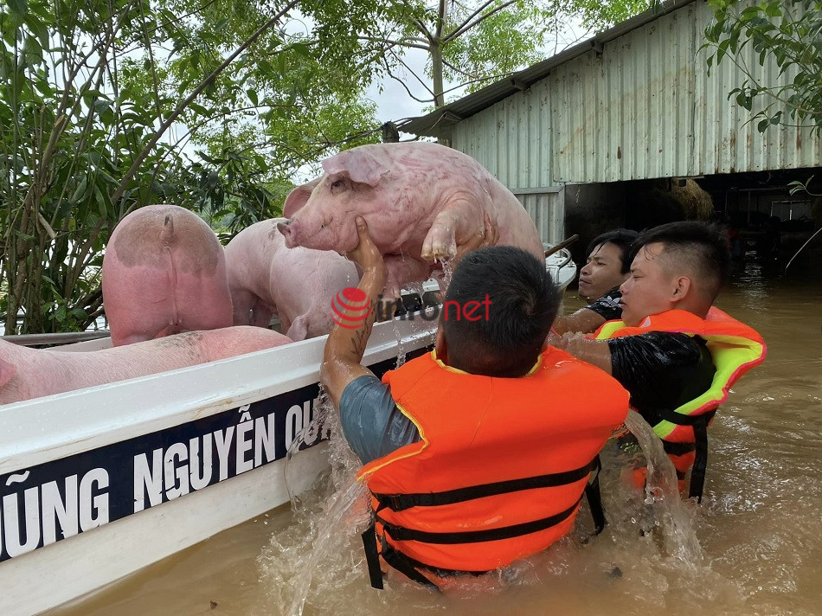
Lực lượng cứu hộ đang hỗ trợ di rời đàn lợn ra khỏi khu vực bị ngập úng

Slide 11
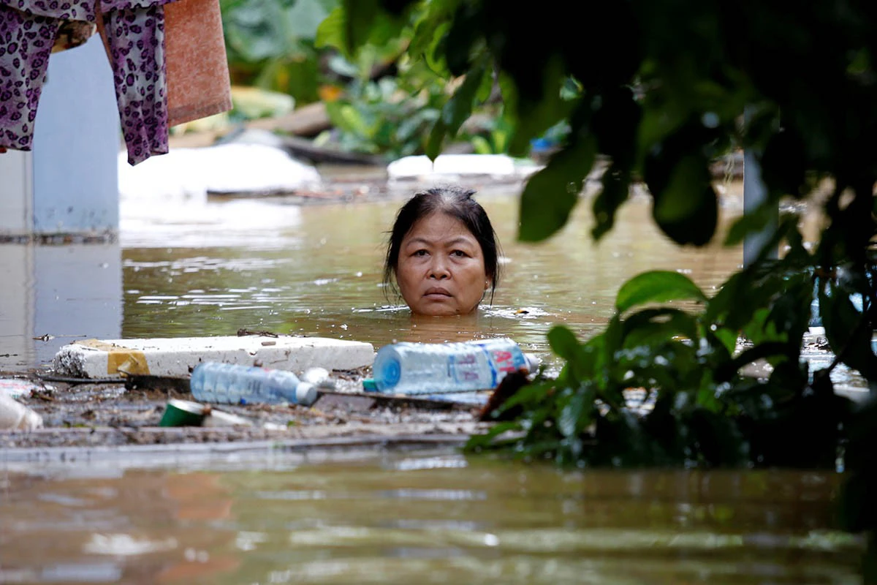
Lũ lụt
Lũ lụt gây ngập úng nhà cửa,đường xá,hoa màu,cuốn trôi theo nhiều rác thải.

Slide 12
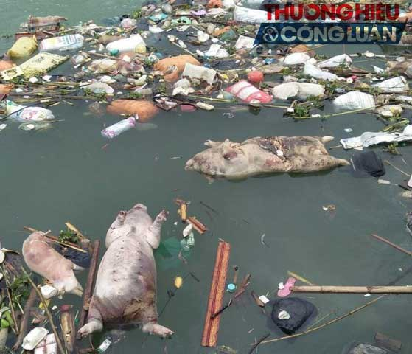
Môi trường nước bị ô nhiễm do con người vứt rác thải và xác chết động vật bừa bãi.

Slide 13
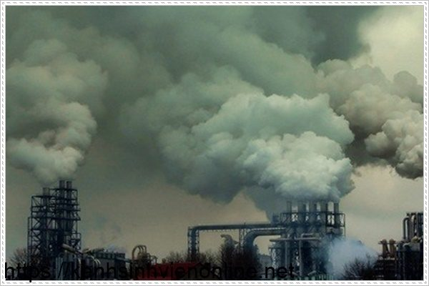
Không khí bị ô nhiễm do nhà máy xả khí thải ra môi trường

Slide 14
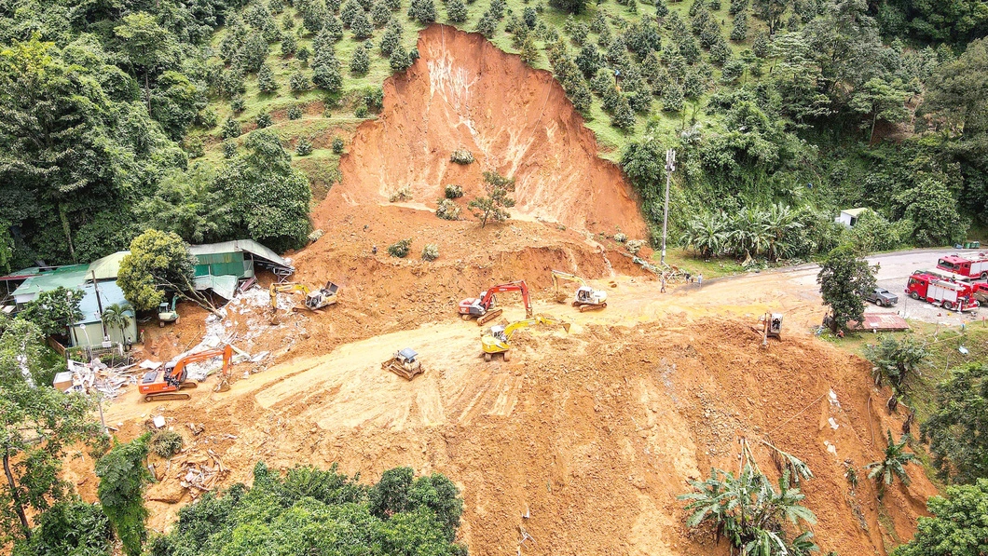
Sạt lở ở Lào Cai vùi lấp nhà cửa,đường xá,thực vật và động vật đang sinh sống .

Slide 15
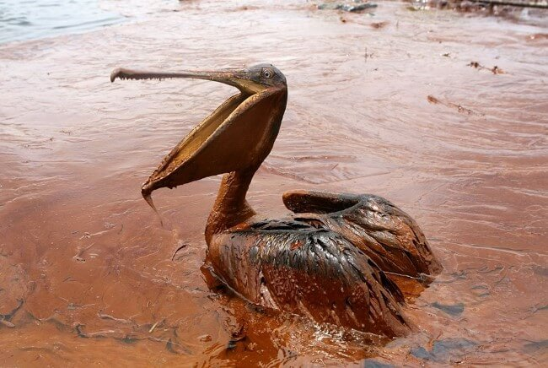
F
Sự cố tràn dầu gây ô nhiễm môi trường biển và làm ảnh hưởng tới môi trường sống của động vật,thực vật

Slide 16
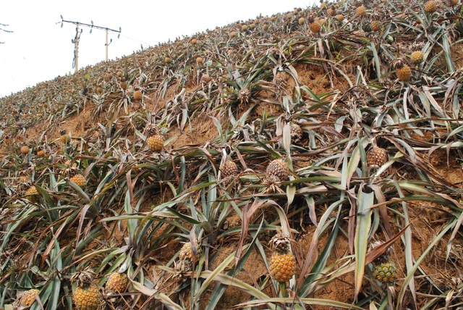
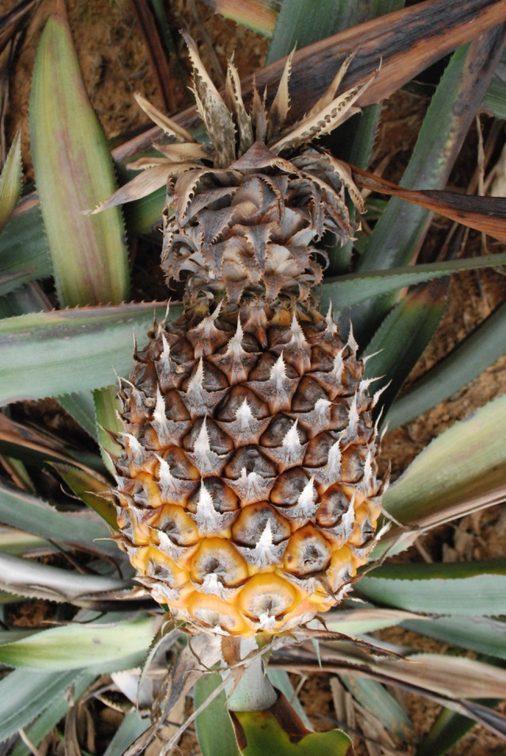
Dứa bị thối quả do ô nhiễm khói nhà máy.

Slide 17
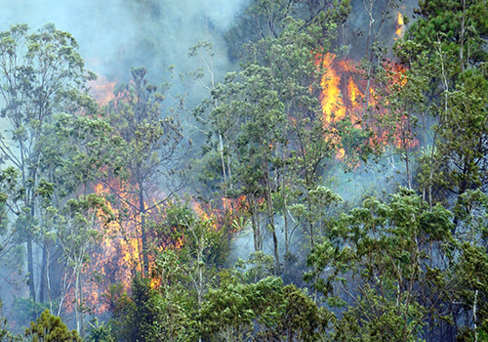
Cháy rừng làm mất đi môi trường sống của thực vật và động vật

Slide 18

Những việc làm trên sẽ gây ra những hậu quả gì?
=>Những việc làm đó không chỉ gây ảnh hưởng nghiêm trọng tới môi trường sống của thực vật và động vật mà còn ảnh hưởng đến sức khỏe và chất lượng cuộc sống của chính chúng ta.Vì vậy việc bảo vệ môi trường sống,bảo vệ thiên nhiên và trái đất là hết sức cần thiết

Slide 19
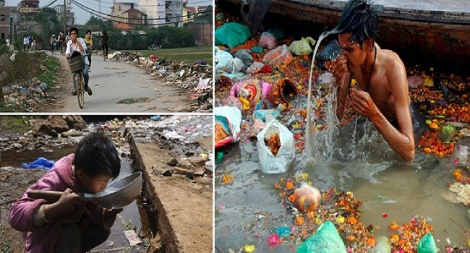
Môi trường bị ô nhiễm ảnh hưởng trực tiếp tới sức khỏe và cuộc sống của con người.

Slide 20
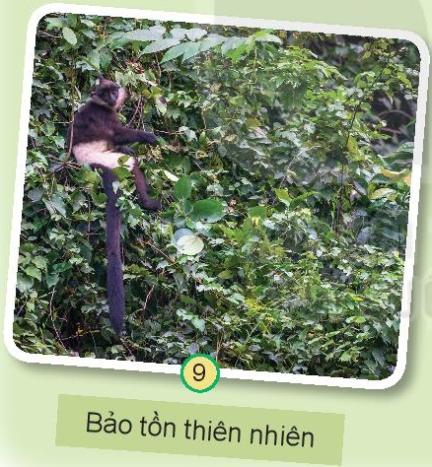
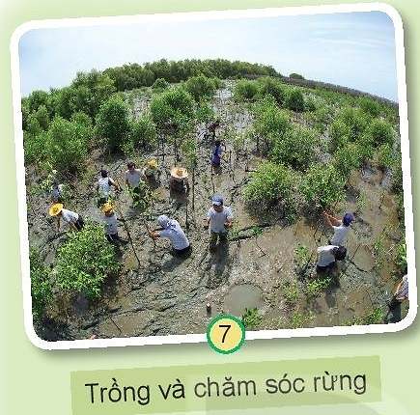
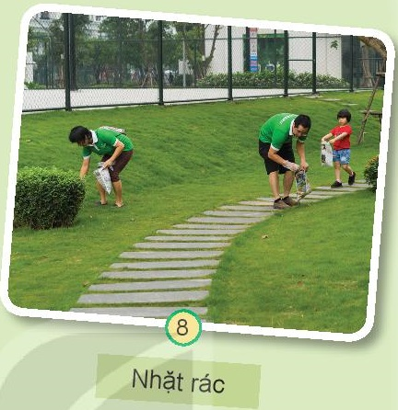
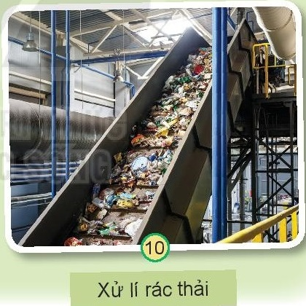
Hoạt động khám phá
Quan sát và kể tên việc làm trong mỗi hình sau.
Những việc làm đó đem lại lợi ích gi cho môi trường sống của thực vật và động vật?
Những việc làm trồng và chăm sóc rừng, nhặt rác, bảo tồn thiên nhiên và xử lí rác thải mang lại lợi ích cho môi trường sống của thực vật và động vật như là:
+ Tạo môi trường sống mới
+ Giúp bảo vệ và không hủy hoại đi môi trường sống của thực vật và động vật.

Slide 21

Hãy kể tên một số việc em có thể làm giúp bảo vệ môi trường sống của thực vật và động vật?
+Để rác đúng nơi quy đinh
+Không xả nước thải ra môi trường
+Phân loại rác
+Tham gia trồng cây,chăm sóc và bảo vệ cây xanh
+Chăm sóc và bảo vệ động vật
+Không hái hoa bẻ cành
+Sử dụng đồ tái chế,các sản phẩm thân thiện với môi trường
+Tuyên truyền và vẽ tranh tuyên truyền các hoạt động bảo vệ môi trường
+Sử dụng tiết kiệm điện,nước.
+……..
Em và gia đình đã làm gì để bảo vệ môi trường sống của thực vật và động vật?

Slide 22
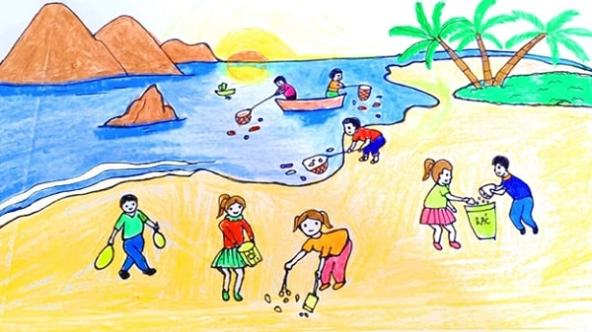


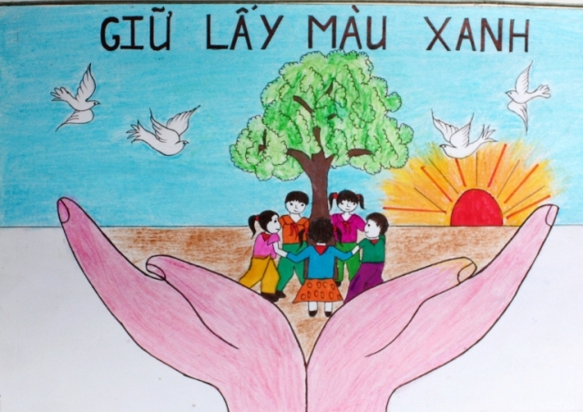
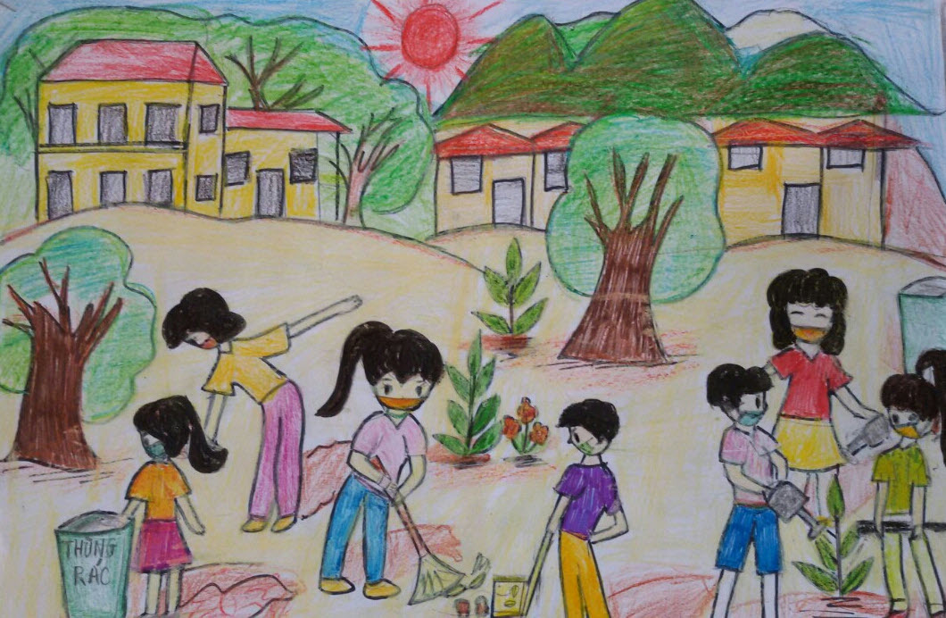

Slide 23
CHÀO TẠM BIỆT CÁC CON!

